Slide 1
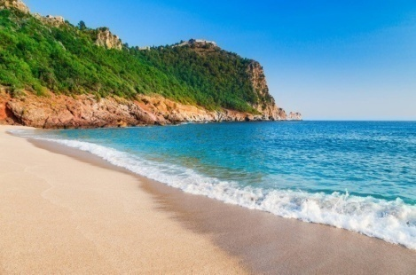
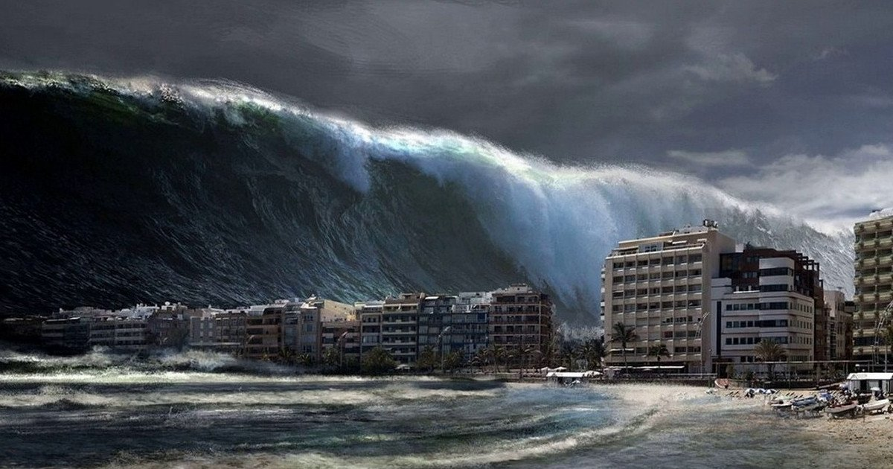
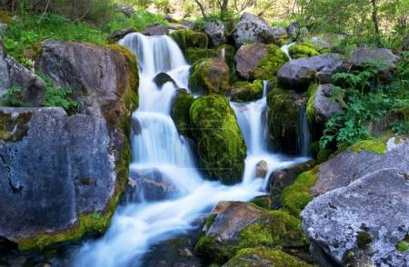
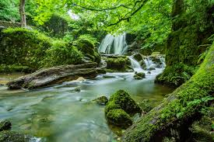
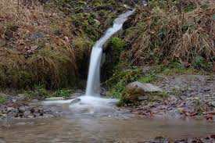
Geologická činnosť vody
ZŠ Jarovnice 192
Mgr. Gabriela Kropuchová

Slide 2
Kolobeh vody v prírode

Slide 3
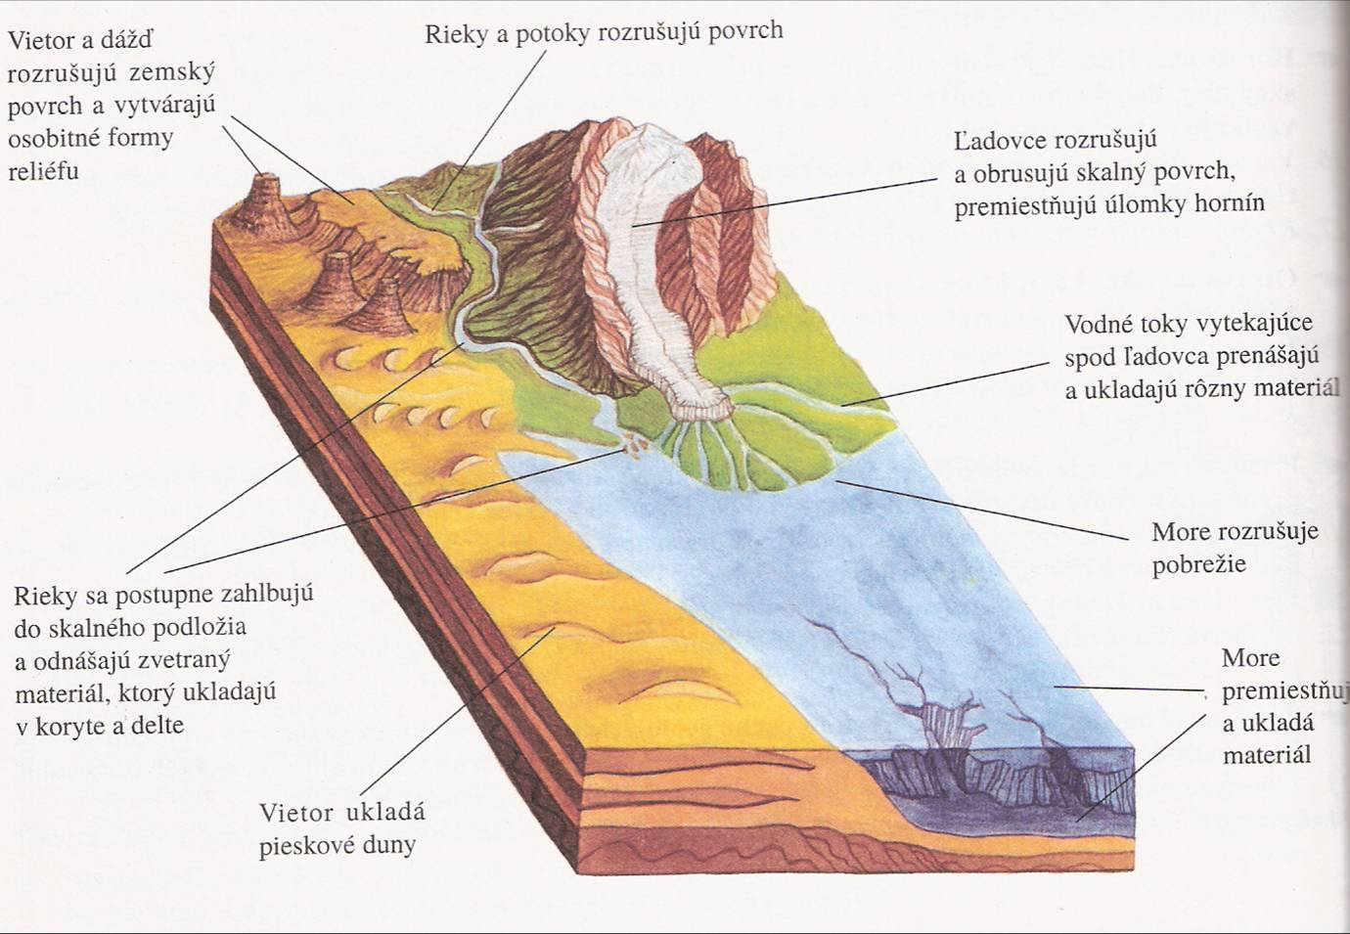
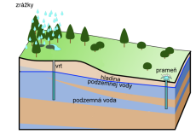
Geologická činnnosť vody, rozdelenie:
Povrchová voda rozrušuje, prenáša a ukladá horninový materiál. Nachádza sa na povrchu Zeme.
Rozdeľujeme ju na :
Dažďovú – atmosferické zrážky
Tečúcu – rieky, potoky
Morskú – oceány, moria
Podzemná voda
Nachádza sa pod zemským povrchom.
Je zdrojom pitnej vody

Slide 4
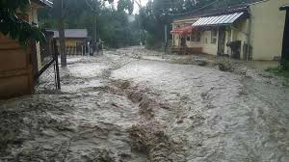
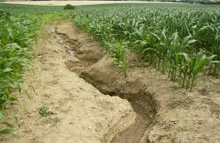
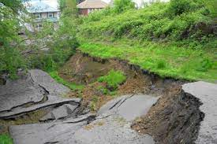
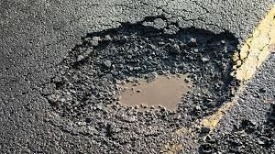
Dažďová voda
prívalové dažde sa podieľajú
na vodnej erózii
spôsobujú zosuvy
vytvárajú výmole

Slide 5
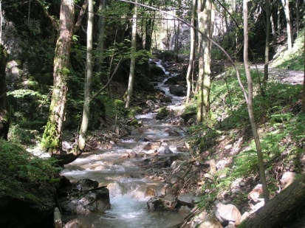
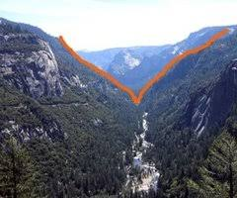
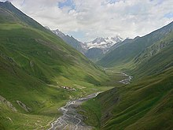
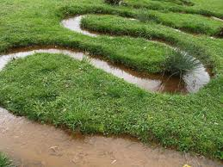
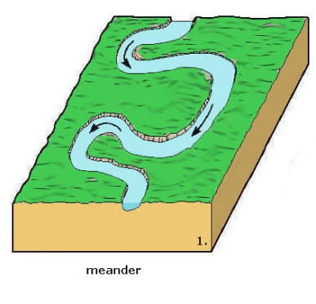
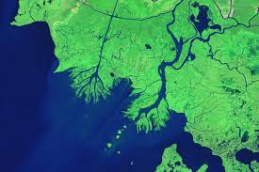
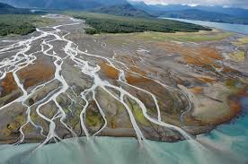
Tečúca voda – vodné toky menia dno a brehy v svojom okolí
horný tok
rieka sa zarezáva najmä do dna
riečna dolina v tvare písmena V
na dne štrk
stredný tok
rieka vymieľa najviac boky
tvorí zákruty, meandre
dolný tok
ukladanie materiálu
vzniká riečna delta

Slide 6
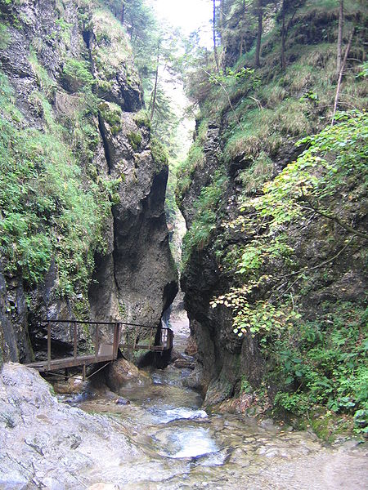
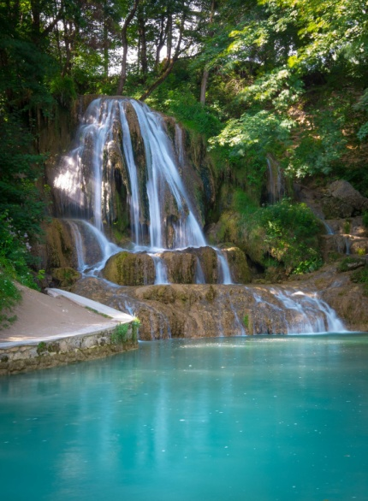
Vodopády, kaskády, kaňony a tiesňavy
Vodopád je útvar, ktorý vytvorila rieka na svojom toku v mieste, kde musí prekonávať výškový rozdiel.
Cez zvislú stena voda z rieky prepadá.
Cez kaskádu vytvorenú stupňami voda preteká v niekoľkých prúdoch.
Tiesňavy a kaňony vznikajú činnosťou rieky, ak sa rieka zarezáva do tvrdých hornín, napríklad do vápenca. Vytvárajú tak doliny, ktoré majú strmé skalné steny.
LÚČKY. Patrí medzi päť vodopádov na Slovensku
ktoré boli vyhlásené za Národnú pamiatku.
Raritou je, že sa nachádza uprostred dediny.
Je 12 metrov vysoký, kaskádovitý a padá z okraja travertínovej terasy do malého jazierka.
Tiesňava Dolné diery v Malej Fatre

Slide 7
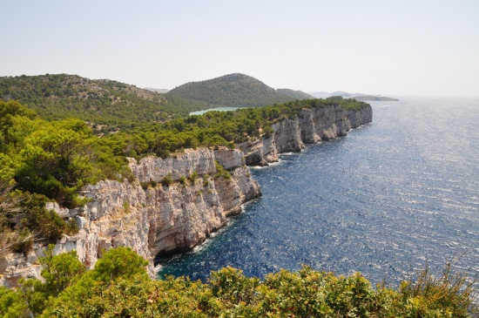
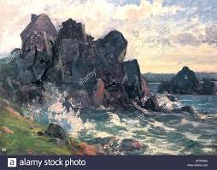
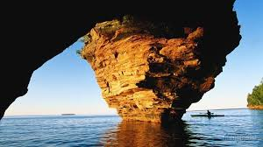
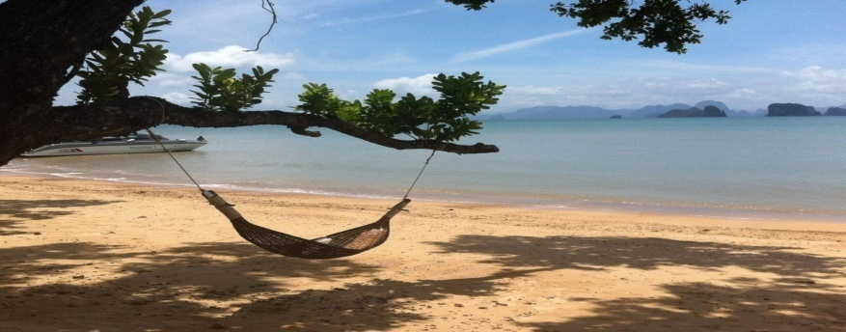
Morská voda – jej pohyb spôsobuje vietor (príboj) a mesiac (príliv a odliv)
Morská voda svojou činnosťou
vymieľa pobrežie a dno mora
vytvára útesy, skalné brány,
jaskyne
prenáša a ukladá čiastočky – vytvára pláže.

Slide 8
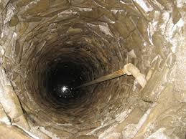
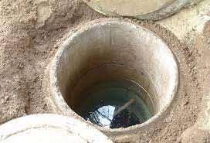
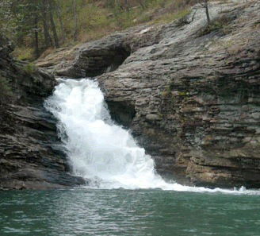
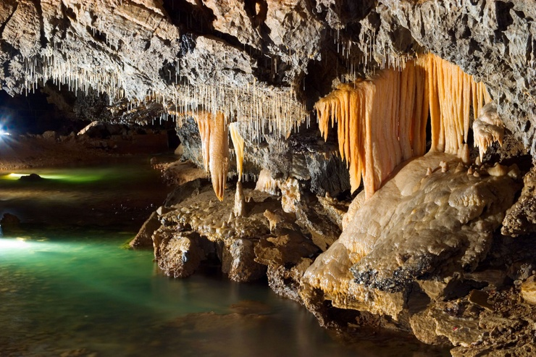
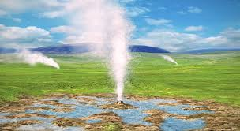
Podzemná voda
Nachádza sa pod povrchom Zeme
Je zdrojom pitnej vody.
Vytvára pramene , jaskynné systémy a gejzíry

Slide 9
Otázky a úlohy
Pomocou obrázka popíš kolobeh vody v prírode.
Rozdeľ vodu na Zemi podľa jej výskytu, zloženia.
Zhodnoť prínosy a škody, ktoré spôsobuje zrážková voda.
Opíš ako rieka pracuje s nanoseným materiálom na hornom, strednom a dolnom toku.
Vysvetli rozdiel medzi vodopádom a kaskádou, medzi kaňonom a tiesňavou.
Ako mení zemský povrch morská voda?
Aký je význam podzemnej vody, aké geologické útvary vytvára?

